Slide 1


Análisis de Datos para la Toma de Decisiones
Toma de decisiones basada en datos
Repaso de la Unidad 6
Presentador: Julian Fernández

Slide 2

Objetivo de la sesión:
Realizar un repaso general de la Unidad 6
Abrir el espacio para resolver dudas y consolidar el conocimiento.
Fomentar una discusión sobre la aplicación de los conceptos.

Slide 3

Evidencia sobre Intuición
La toma de decisiones data-driven es el motor de la competitividad moderna.
Sustituye supuestos por información medible.
Reduce la incertidumbre operativa.
Permite un enfoque estratégico y efectivo.
Facilita la mejora continua basada en hechos.

Slide 4



Ciclo Continuo de Optimización
Recopilación
Captura de datos desde plataformas, encuestas y registros de ventas.
Análisis BI
Identificación de patrones mediante modelos estadísticos avanzados.
Ajuste
Aplicación de mejoras y monitoreo constante de resultados.

Slide 5
Datos en Decisiones
Convertir datos crudos en decisiones efectivas requiere una metodología robusta.
KPIs Estratégicos: Alineación con objetivos de negocio.
Integración de BI: Visualización en Power BI o Tableau.
Segmentación: Estrategias personalizadas por demografía.

Slide 6
Inteligencia y Escalabilidad
Automatización Real-Time
El uso de Machine Learning permite ajustar la inversión publicitaria al instante, maximizando el ROI.
Optimización de pujas automáticas.
Reducción de costos innecesarios.
Personalización a escala (Netflix/Spotify).

Slide 7
Minimizando Riesgos
Experimentación Rigurosa
Antes de una implementación global, la validación es fundamental.
Evaluación de versiones web o anuncios.
Medición de impacto en la tasa de conversión.
Decisiones basadas en la variante de mayor rendimiento.

Slide 8



Modelado de Escenarios
Simulación
Medir el impacto potencial de diferentes rutas o estrategias.
Costo-Beneficio
Comparar inversión vs. ingresos proyectados con datos reales.
Sensibilidad
Entender cómo afectan las variaciones en los precios a la demanda.

Slide 9
Predicción Avanzada
Gigantes como Amazon utilizan modelos predictivos para optimizar la cadena de suministro.
Prevención de roturas de stock.
Optimización de logística y tiempos de entrega.
Análisis de sensibilidad ante cambios de mercado.

Slide 10
Líderes Data-Driven
Data-driven es un enfoque en el que las decisiones se basan en datos objetivos y análisis sistemático, en lugar de intuición o experiencia subjetiva.
Netflix
Personalización de contenido para aumentar retención y engagement.
Amazon
Anticipación de necesidades mediante análisis de demanda predictivo.
Zara
Ajuste de producción en tiempo real basado en interacciones digitales.

Slide 11
Estrategias Data-Driven
Pricing Intelligence: Ajuste dinámico de precios.
Social Listening: Análisis de sentimientos y percepción.
Customer Journey: Reducción de fricción en el checkout.
Marketing Predictivo: Automatización de ofertas.

Slide 12
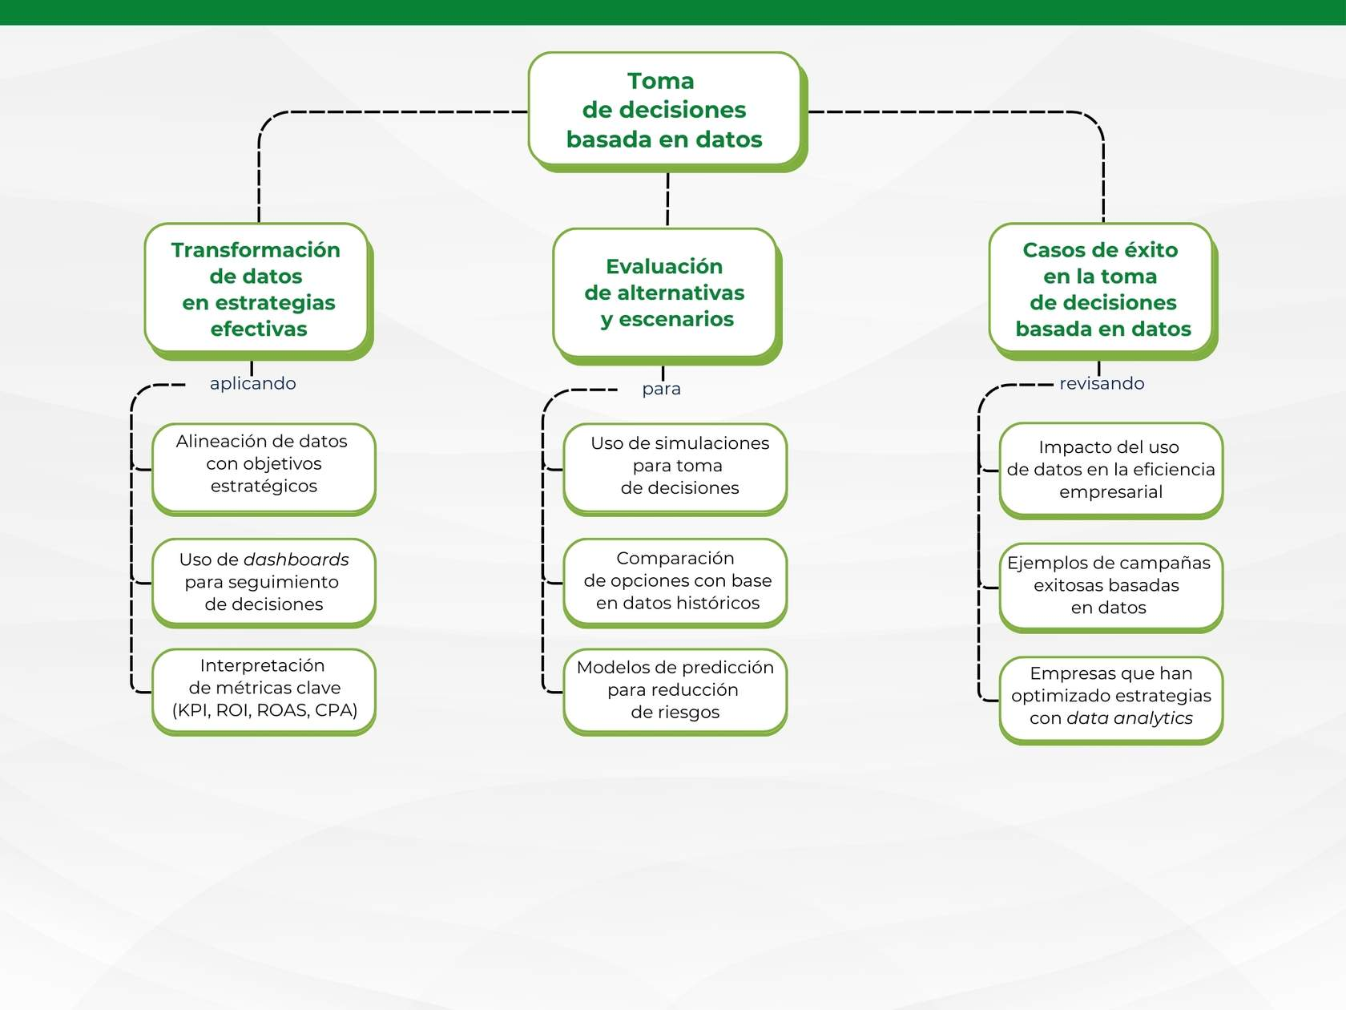

Slide 13
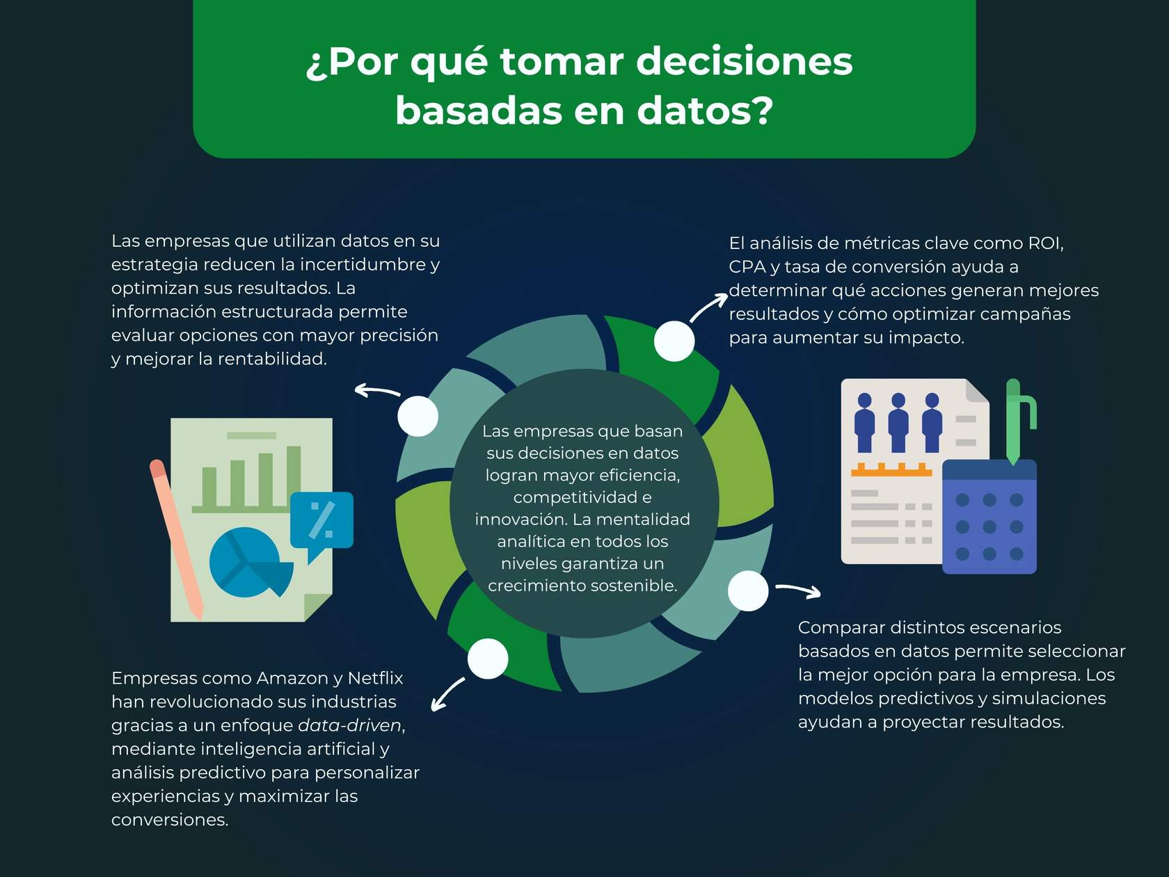

Slide 14
Cierre de la Unidad: Puntos Clave
La toma de decisiones basada en datos no es una acción única, sino un ciclo proactivo.
Combina el análisis cuantitativo y cualitativo para obtener una visión completa, permitiendo evaluar alternativas mediante simulaciones para garantizar un crecimiento sostenible y escalable.

Slide 15
Actividad para Discutir
Pregunta para la sesión síncrona:
"¿Crees que todas las decisiones empresariales deberían basarse únicamente en datos? ¿En qué casos podría ser necesario equilibrar el análisis cuantitativo con la intuición o la experiencia?"

